Slide 1
Підсумки організації та проведення I етапу Всеукраїнських учнівських олімпіад із загальноосвітніх предметів
Заступник директора з НР Корякіна О.М.

Slide 2
ГРАФІК проведення I етапу Всеукраїнських учнівських олімпіад з загальноосвітніх предметів у ДНЗ КРЦПО
№ з/п | Предмет | Дата
1. | Українська мова та література | 15.10.2019
2. | Інформатика | 16.10.2019
3. | Біологія | 18.10.2019
4. | Історія | 21.10.2019
5. | Хімія | 23.10.2019
6. | Математика | 25.10.2019
7. | Іноземна мова (англійська) | 28.10.2019
8. | Фізика | 30.10.2019

Slide 3
Кількість учасників олімпіад

Slide 4
Загальна кількість учасників олімпіад

Slide 5
Українська мова та література

Slide 6
Історія, інформатика

Slide 7
Фізика, математика

Slide 8
Хімія, біологія

Slide 9
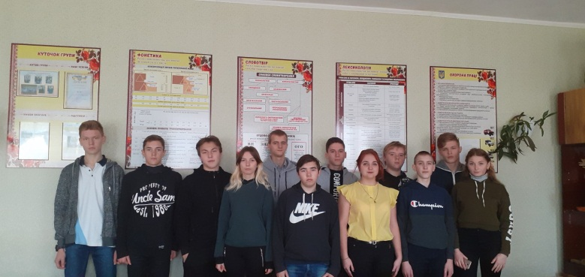
Результат олімпіади
Українська мова література
I курс
II курс
III курс
1 місце
Зарва Е. – Пк-25
2 місце
Швидун Д. – Ст-37
Єрьоменко Т. – Пк-25
3 місце
Носач І. –Тр-62С
Кривонос О. –Тр-62С
1 місце
Янголенко О. – Пк-23
2 місце
Тютіна І .– Пм-13
Клейн О. – Ст-36
3 місце
Журавська Л. – Пм-13
Фарков М. – Зв-1
1 місце
Клещева А. – Пм-12
2 місце
Бражнікова І. –Пм-12
Петренко М.– Ас-18
3 місце
Вільхівський В. – Пк-22
Рєзнік В. – Ст-35

Slide 10
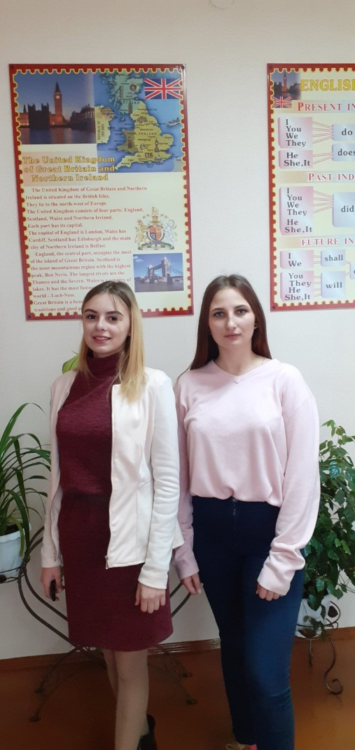
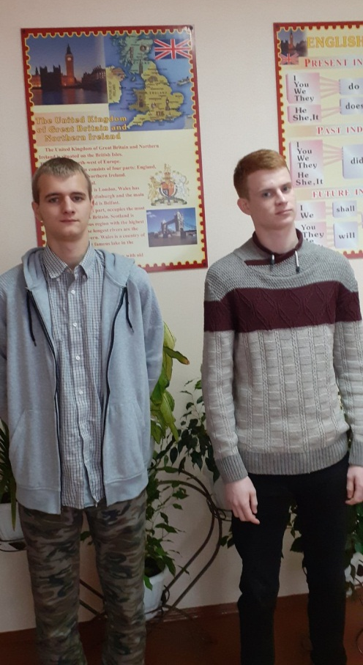
Результат олімпіади
Англійська мова
III курс
1 місце
Головань П.– Пк-22
2 місце
Соляник М. – Пр-22
3 місце
Смєла Б.– Пр-22
Петренко М. – Ас-18

Slide 11
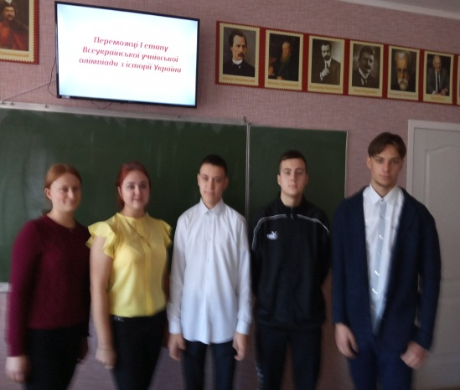
Результат олімпіади
Історія
II курс
III курс
1 місце
Головко С. – Зв-1
2 місце
Клейн О. – Ст-36
3 місце
Журавська Л.– Пм-13
1 місце
Кузніченко М. – Ас-18
2 місце
Зінченко Є. – Пм-12
3 місце
Брус Б. – Пк-22

Slide 12
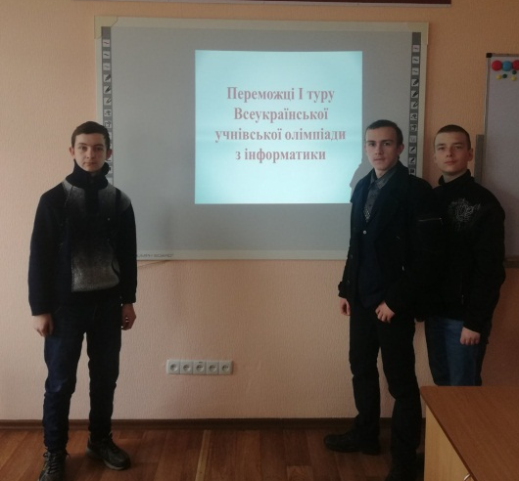
Результат олімпіади
Інформатика
I курс
II курс
1 Місце
Зарва Е. – Пк-25
2 місце
Луценко О. – Пк-25
місце
Капутін М. – Зв-2

Slide 13
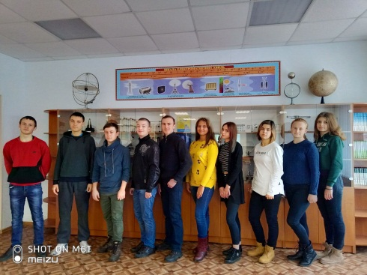
Результат олімпіади
Фізика
I курс
II курс
III курс
1 місце
Зарва Е. – Пк-25
2 місце
Вакарчук А. – Пк-25 Луценко О. – Пк-25
3 місце
Радченко Д. – Пк-25 Ківшар М. – Пк-25
2 місце
Головка С. – Зв-1
Задирака Д. – Зв-1
3 місце
Гашенко В. – Пм-13
Сіромаха В. – Пм-13
1 місце
Рябуха О. – Ст-35

Slide 14
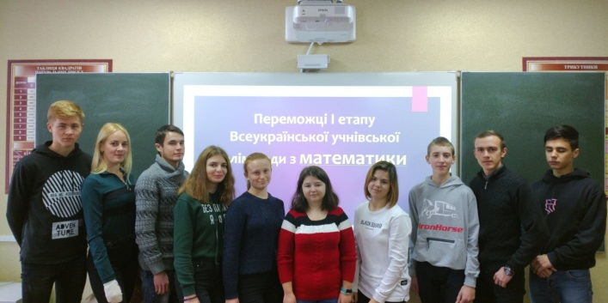
Результат олімпіади
Математика
II курс
III курс
I курс
1 місце
Зарва Е. – Пк-25
2 місце
Вакарчук А. – Пк-25
Швидун Д.– Ст-37
3 місце
Колосов М. – Ст-37
1 місце
Чистякова А. – Пк-22
2 місце
Гриценко О. – Пк-22
Співак С. – Ас-18
Кузніченко М. – Ас-18
Лаурсон В. – Ас-18
Коваленко Р. – Ас-18
3 місце
Дрогіна О. – Пк-22
1 місце
Бовдун В. – Пм-13
2 місце
Сіромаха В. – Пм-13
3 місце
Гашенко В. –Пм-13

Slide 15
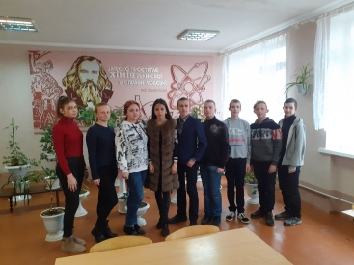
Результат олімпіади
Хімія
I курс
II курс
III курс
1 місце
Вакарчук А. – Пк-25
2 місце
Швидун Д. –Ст-37
3 місце
Зарва Е. – Пк-25
2 місце
Сіромаха В. – Пм-13
3 місце
Журавська Л. – Пм-13
1 місце
Клещева А.– Пм-12

Slide 16
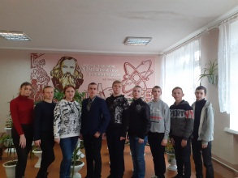
Результат олімпіади
Біологія
I курс
II курс
1 місце
Вакарчук А. – Пк-25
2 місце
Зарва Е. – Пк-25
3 місце
Костенко Д. – Пк-25
Поджарій Є. – Зв-2
1 місце
Сіромаха В. – Пм-13
2 місце
Журавська Л. – Пм-13
Шаповалова В.– Пм-13
Золотарьов В. –Пк-23
3 місце
Гашенко В. – Пм-13

Slide 17
Висновки
1. За підсумками олімпіад членами журі визначені переможці, оформлені протоколи засідань журі олімпіад.
2. Викладачі предметів загальноосвітньої підготовки показали високий рівень організації, підготовки та проведення I етапу Всеукраїнських учнівських олімпіад.
3. Всім учасникам I етапу Всеукраїнських учнівських олімпіад із загальноосвітніх дисциплін оголошено подяку.
4. Викладачами загальноосвітніх предметів: Чиркіною В.О., Костюк Т.І., Мірошніченко О.С., Нечволод Н.А., Ківшар Ю.О., Зеленковою Т.Г, Абашник Л.А., Волкодав В.І., Ковальовою Я.А. складені індивідуальні плани роботи та розпочата підготовка переможців до III етапу Всеукраїнських учнівських олімпіад із навчальних предметів.

Slide 18
Рекомендації
1. Викладачам загальноосвітніх предметів: Чиркіній В.О., Костюк Т.І., Мірошніченко О.С., Нечволод Н.А., Ківшар Ю.О., Зеленковій Т.Г, Абашник Л.А., Волкодав В.І., Ковальовій Я.А.:
- працювати за індивідуальними планами та програмами щодо підготовки переможців I етапу олімпіад до III обласного етапу Всеукраїнських учнівських олімпіад з навчальних предметів;
- продовжувати роботу з обдарованими учнями I – II курсів щодо підготовки їх до участі в олімпіадах в наступному навчальному році.
2. Заступнику директора з НР Корякіній О.М. здійснювати контроль за підготовкою учнів до III етапу Всеукраїнських учнівських олімпіад з навчальних предметів.

